Slide 1
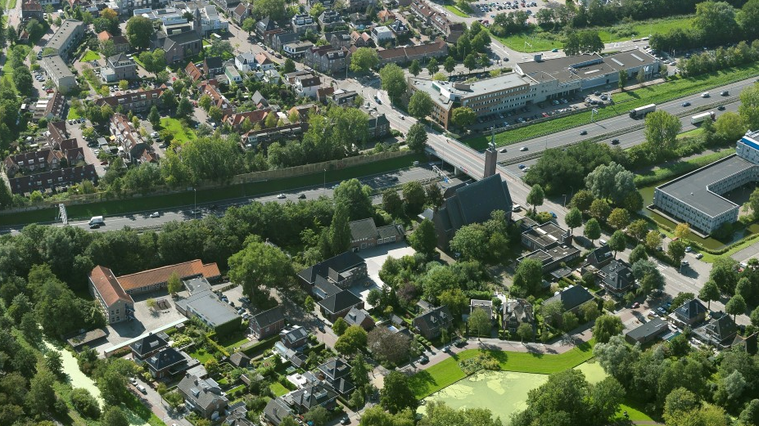
Verbreding van de A9
Safa Isik, Amine Azzouz, Jay Amahorseya & Laura de Niet

Slide 2


Opdrachtgever
Marie Janke Damoiseaux
Carl Riechelmann (expert)

Slide 3
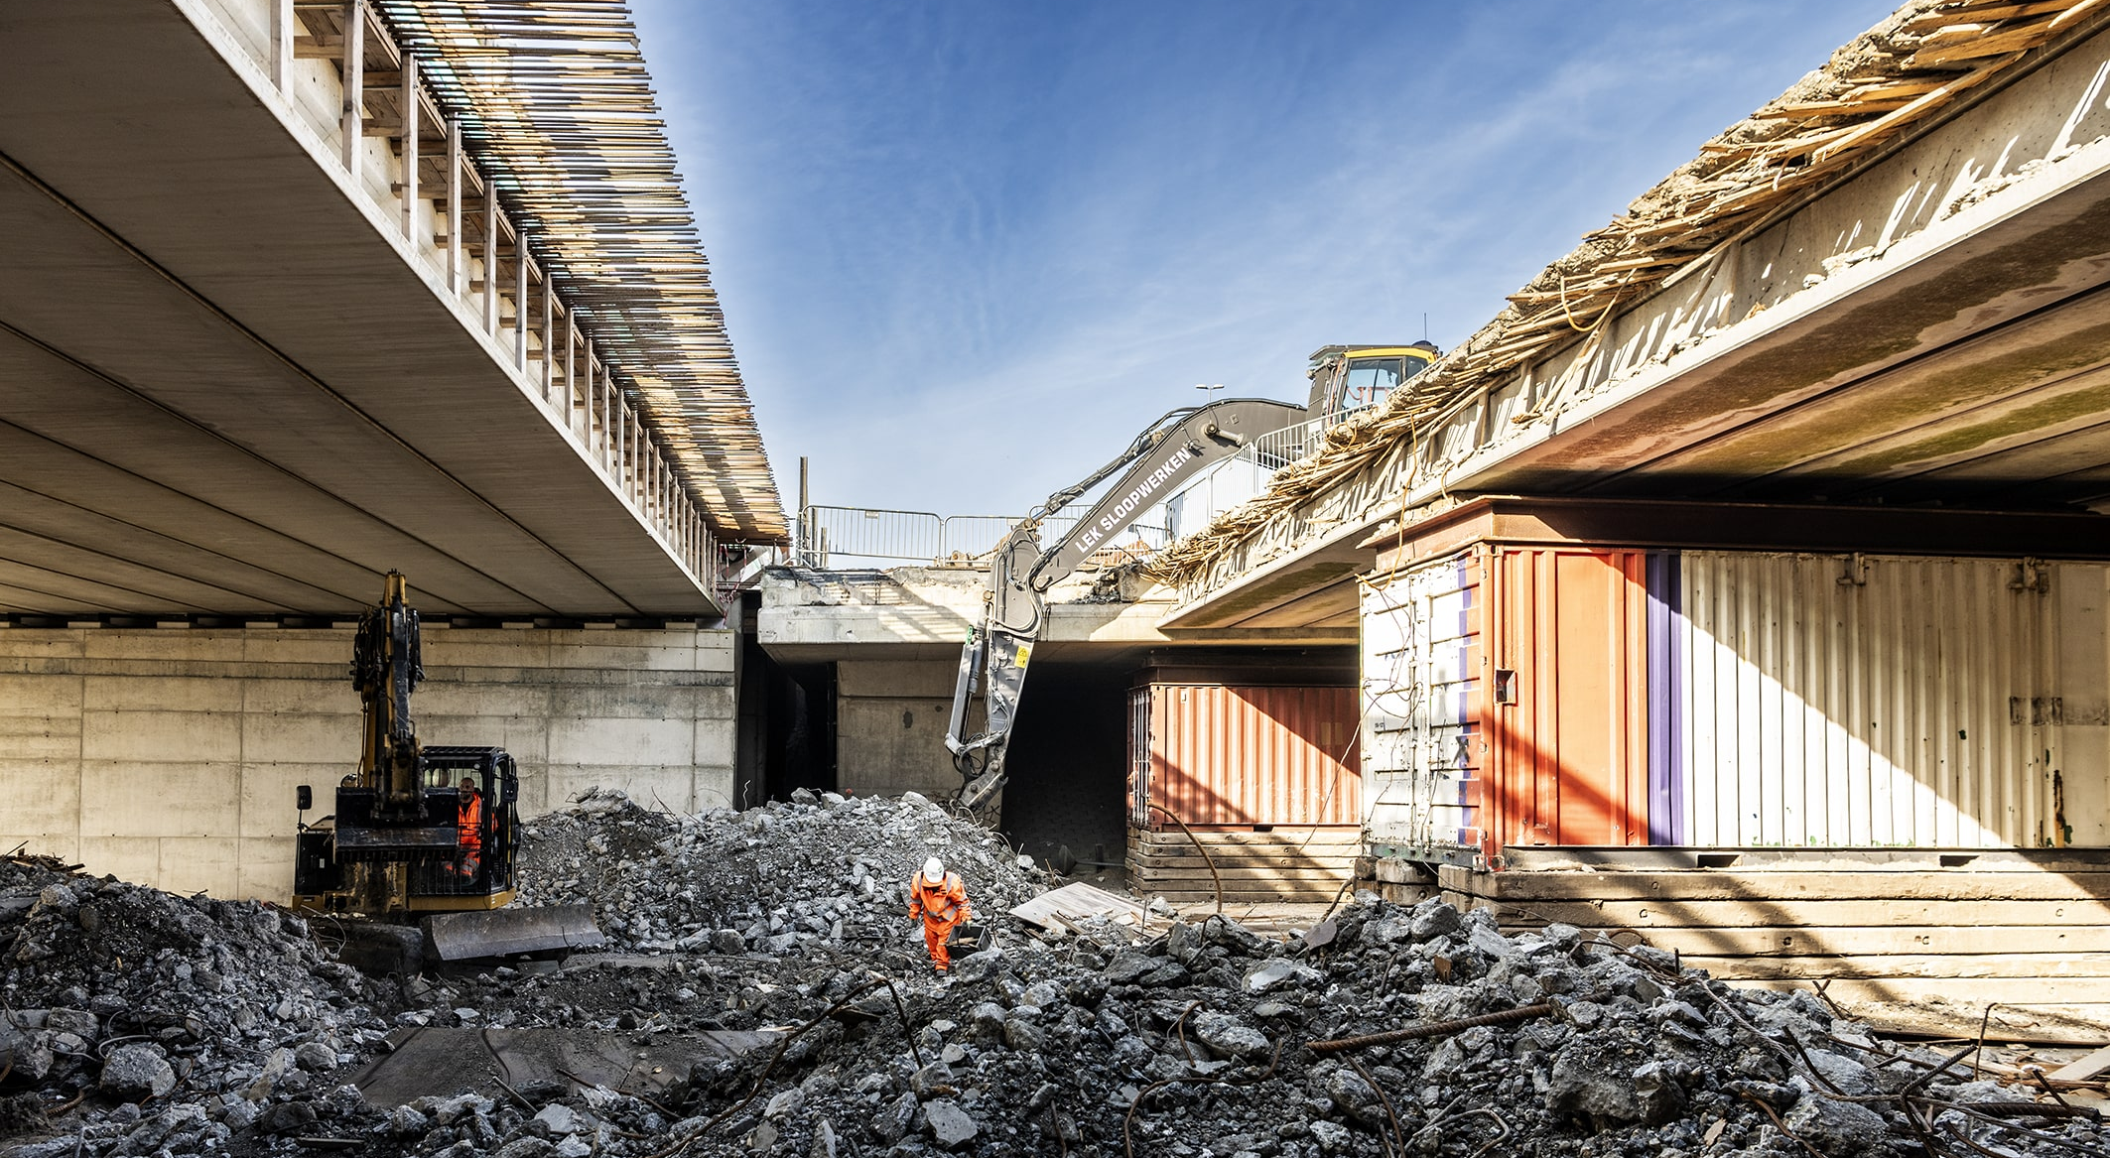
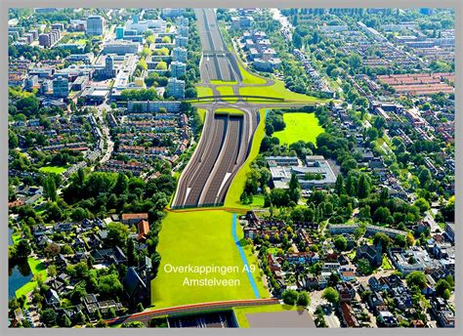
Casus
Wat gebeurt er in de A9?

Slide 4
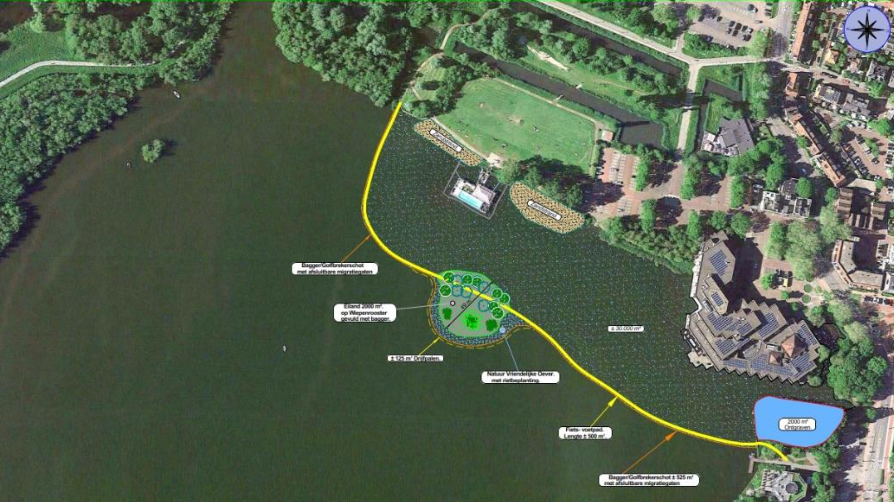
De Opdracht

Slide 5
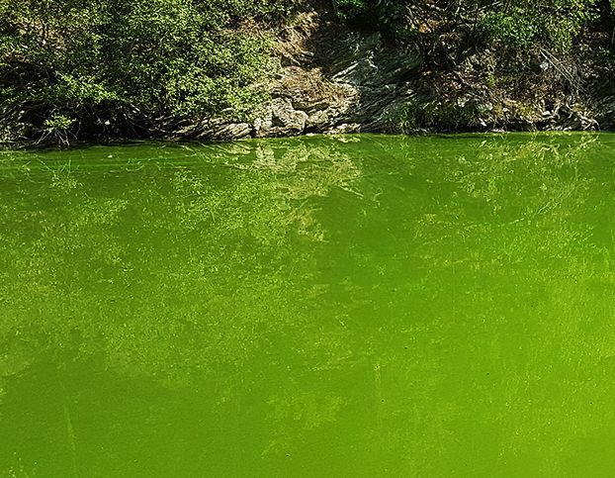
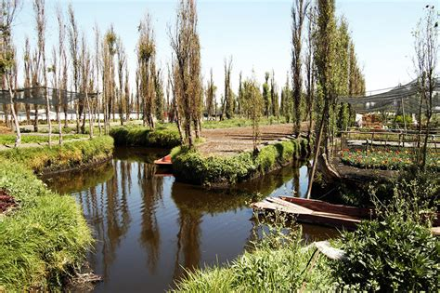
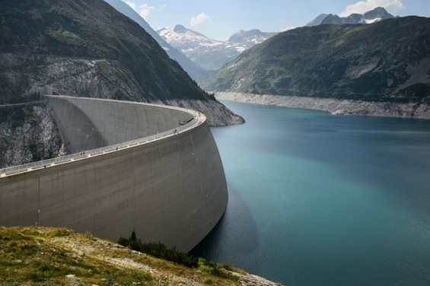
Vooronderzoek - PWS
Algenbloei
Eilanden
Dammen

Slide 6
